Slide 1
Platform Tunnels
- Werken met Infrabel
24/09/2026

Slide 2
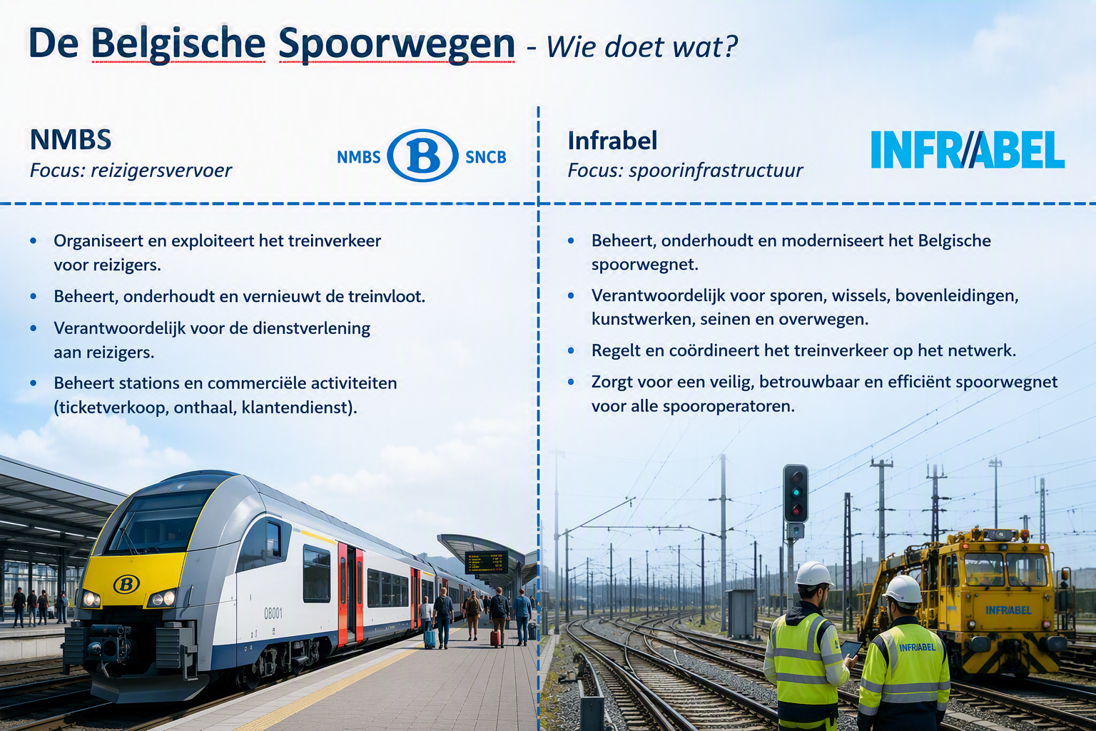

Slide 3
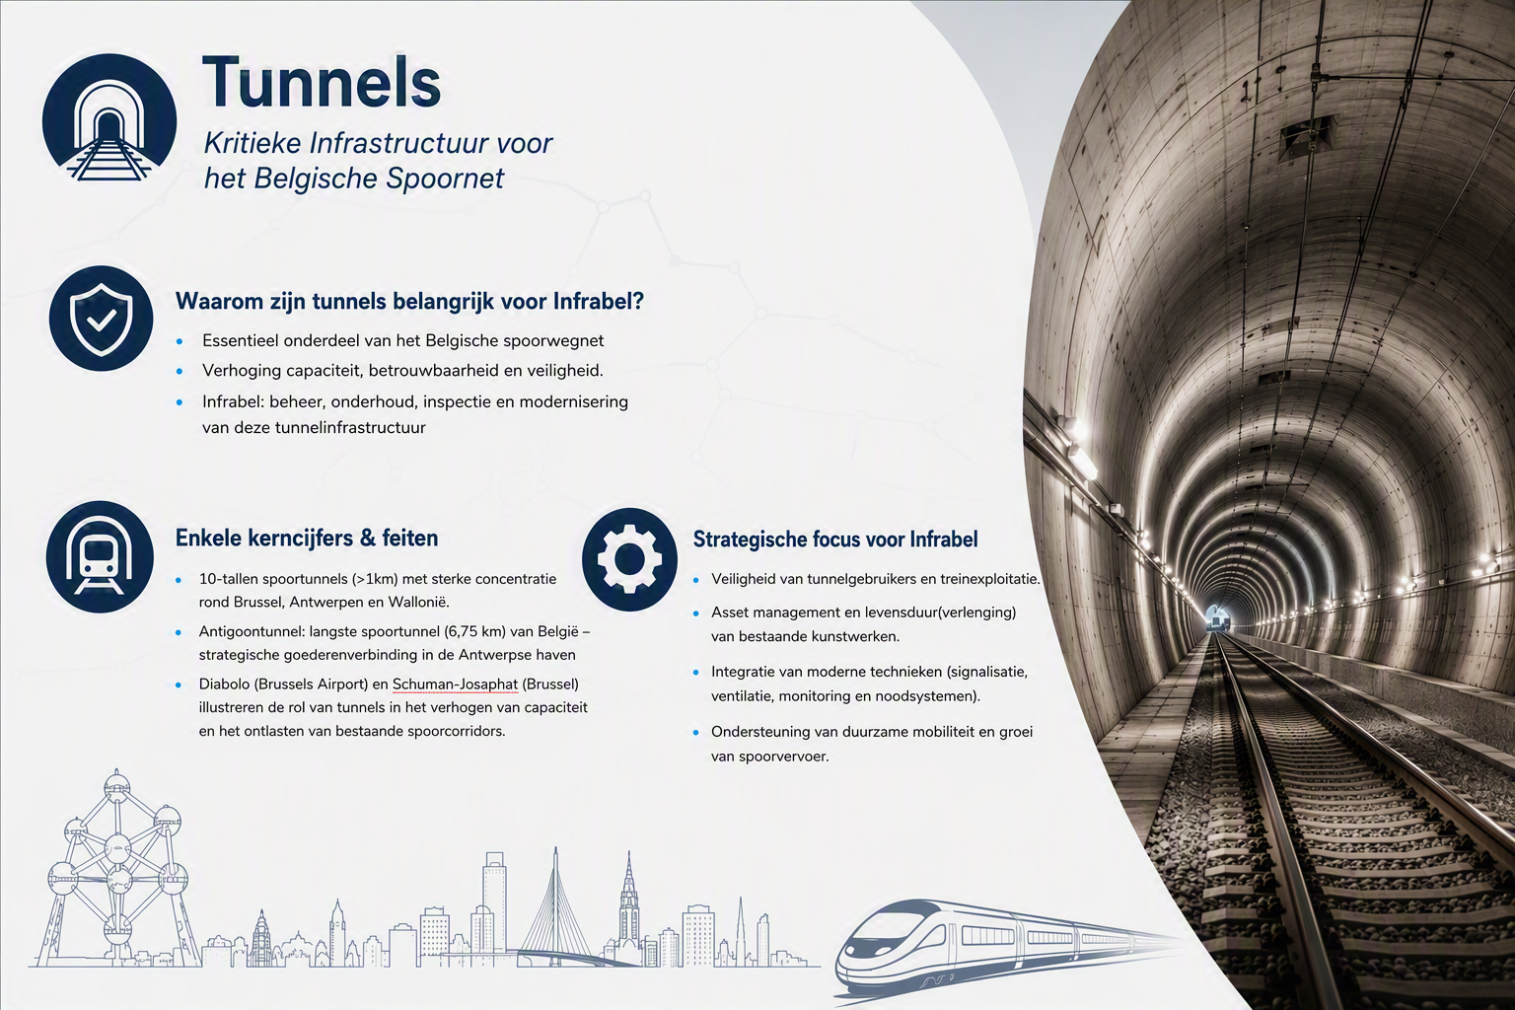

Slide 4
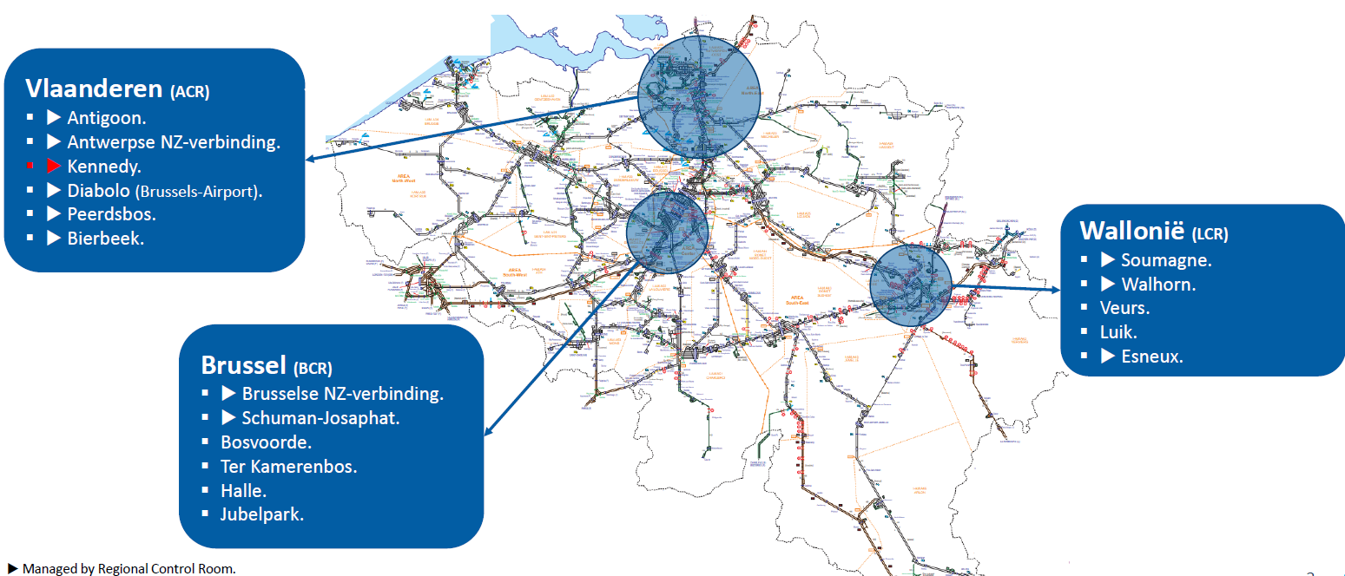
Tunnels - Detail
North
Antigoon
Antwerp NS
Kennedy
Diabolo
Peerdsbos
Bierbeek
South
Soumagne - Walhorn
Veurs
Luik
Esneux
Center
Brussels NS
Schuman-Josaphat
Bosvoorde
Ter Kamerenbos
Halle
Jubelpark

Slide 5
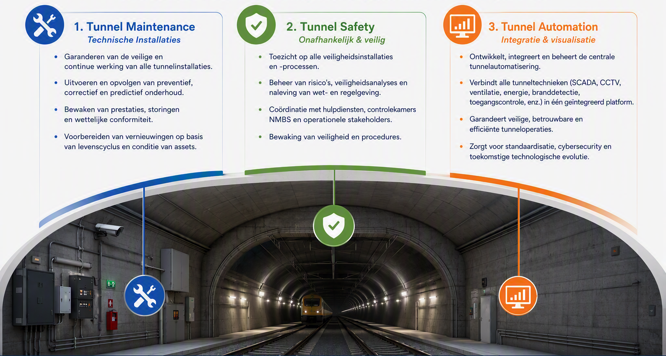
Tunnelbeheer – Pijlers

Slide 6
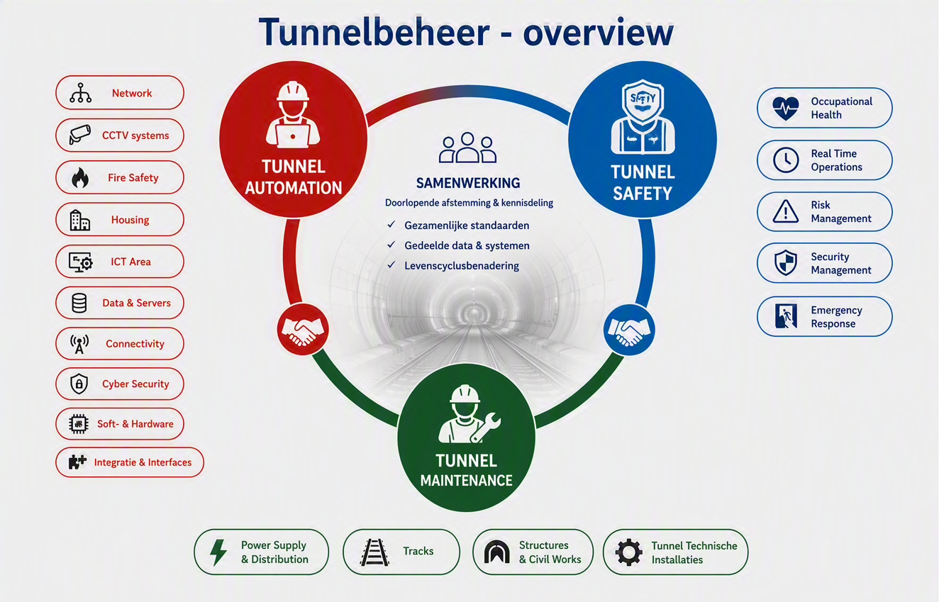
Tunnelbeheer - Overview

Slide 7
